Slide 1
KA122 - Mobilita učiacich sa a zamestnancov v OVP Projekt: Odbornosť a zručnosť Prijímateľ projektu: Stredná odborná škola dopravná Rosinská cesta 2 010 08 Žilina Miesto pobytu: Střední odborná škola a Střední odborné učiliště, Hradec Králové, Vocelova 1338, Hradec Králové, Česká republika Dátum pobytu: 07.11.-18.11.2022
Účastník: MArio Bieleš
Za obsah zodpovedá autor a Európska komisia ani národná agentúra nenesú zodpovednosť za použitie týchto informácií

Slide 2
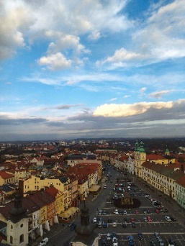
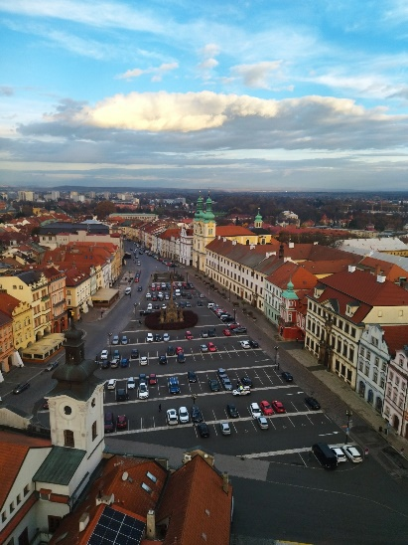
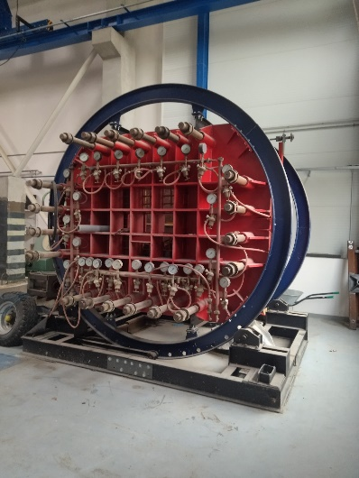
Pondelok-7.11.2022
Dnes sme išli na Dopravnú fakultu Univerzity v Pardubiciach a mali sme prednášku o univerzite a aké štúdijné zamerania ponúka.
Výukové a výskumné centrum univerzity v Pardubiciach robili výskum medzi elektromobilom a normálnym autom.
Ukazovali nám laboratóriá, kde robili rôzne testy
Poobede sme išli na prehliadku mesta spolu s pani učiteľkami.
Top Dňa: Keď nás pani učiteľky zobrali na prechádzku.

Slide 3
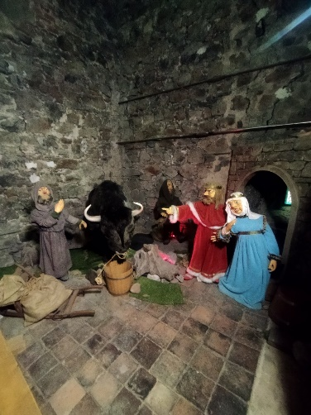
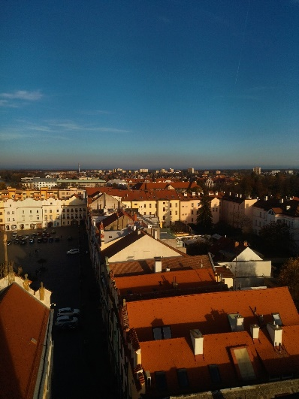
Utorok-8.11.2022
Dnes sme išli na prvú teoretickú výuku, bolo to celkom divné, pretože sme dostali ihneď písomku.
Naše hodiny boli: Strojárska technológia, Elektrotechnika, Opravárstvo, Elektropríslušenstvo
Hodiny boli zábavné, lebo niečo sme si zopakovali a niečo sa naučili aj nové.
Poobede sme išli na výlet do Pardubíc. Tam sme pozreli mesto, vyšli sme na vežu nad Zelenou branou, bol tam veľmi krásny výhľad.
Top dňa: Veža nad Zelenou branou, výhľad z tohto miesta bol krásny.

Slide 4
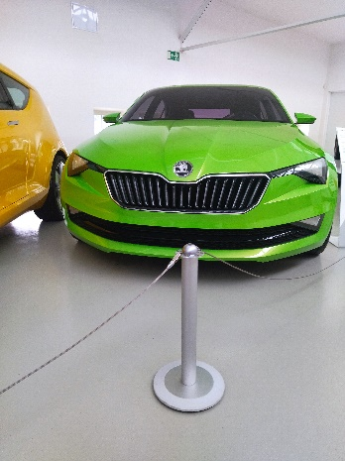
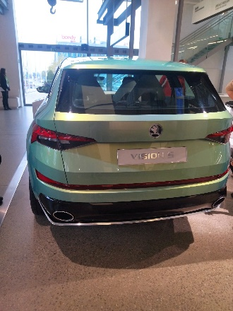
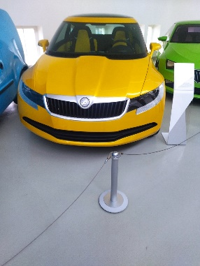
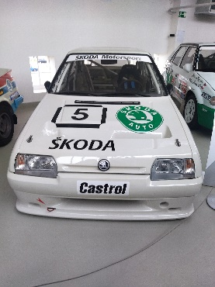
Streda-9.11.2022
Dnes sme išli do Múzea Škoda v Mladej Boleslavy, boli tam krásne staršie ale aj novšie automobily, veľmi sa mi páčila Škoda Vision Rs.
Mali sme aj prezentáciu o tom, ako sa založila spoločnosť Škoda a kto bol jej tvorcom.
Potom sme išli pozrieť výrobu automobilov.
Poobedný program bol, že sme išli do planetária - bolo to tam naozaj krásne, pretože som sa dozvedel veľa nových informácii o našej slnečnej galaxií.
Top dňa: Prehliadka starých automobilov Škoda.

Slide 5
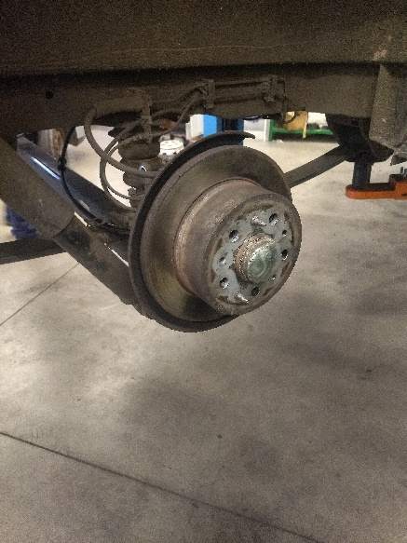
Štvrtok-10.11.2022
Dnes sme mali prvý krát odborný výcvik na dielňach, mali sme úplne super majstra, a aj chalani boli úplne v pohode.
Pracovali sme aj na aute (dodávke), menili sme tam lanko ručnej brzdy.
Na praxi sa mi veľmi ľúbilo, pretože tam bol super kolektív a super majster. Keď som niečo nevedel, tak po mne hneď nekričal, ale mi to pekne vysvetlil.
Poobedný program bol, že sme išli do Filharmónie a veľmi sa mi to páčilo. Ešte nikdy som nebol na vážnej hudbe, takže bolo to po prvý krát.
Top dňa: Filharmónia bola naozaj super a moc sa mi páčila.

Slide 6
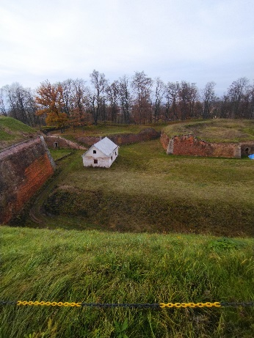
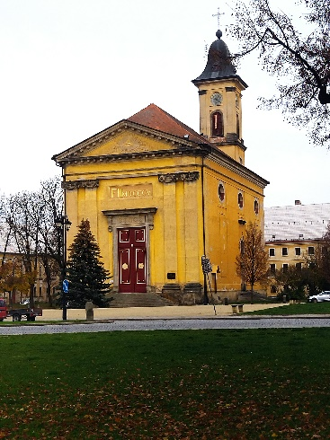
Piatok-11.11.2022
Dnes sme mali druhý deň odborného výcviku, bolo to super pretože sa nám menil aj majster a aj kolektív. Nový majster bol úplne v pohode a aj chalani z kolektívu boli úplne v pohode.
Majster nám dal rozoberať a skladať prevodový hriadeľ - bolo to dosť dobré a aj náučné lebo som sa naučil aspoň niečo nové, ktoré sa mi zíde do života.
Poobede sme išli do pevnosti Josefov - bolo to tam také záhadné ale aj mysteriózne, takže sa mi to páčilo.
Top dňa: Po praxi konečne zaslúžený oddych.

Slide 7
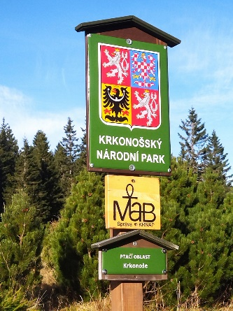
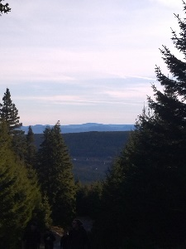
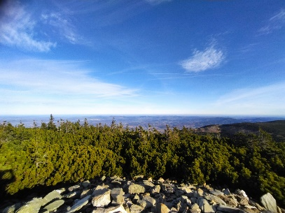
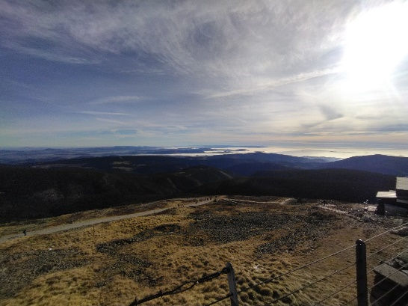
Sobota – 12.11.2022
Dnes sme ráno išli na Snežku, čo je najvyšší vrch v Česku. Výstup mal okolo 6,9km .
Podľa môjho názoru bol výstup ťažší ako zostup. Bavilo ma to, lebo tam bol extrémne pekný vyhlaď všade, kde som sa zastavil.
Zostup bol síce o niečo kratší, pretože sme šli inou cestou, ale bol aj trošku náročný na kolená.
Hneď ako sme prišli zo Snežky, dali sme si oddych, ktorý podľa môjho názoru prospel všetkým.
Top dňa: Koncert ktorý bol vážne zábavný.

Slide 8
Nedeľa -13.11.2022
Dnes sme konečne všetci mali zaslúžený oddych, ktorí si podľa mňa zaslúžili všetci čo sme tu.
Boli sme sa aj spoločne naobedovať.
Top dňa: Oddych a Jedlo

Slide 9
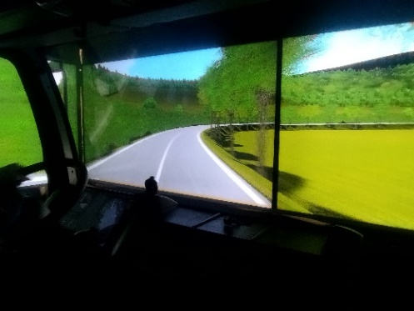
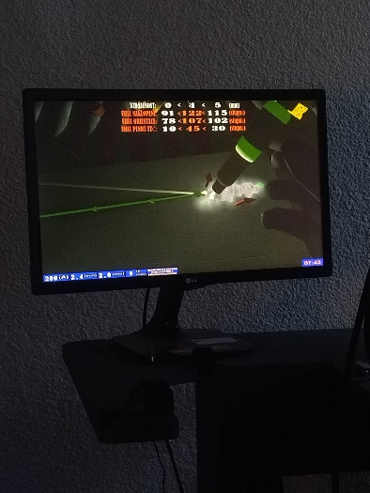
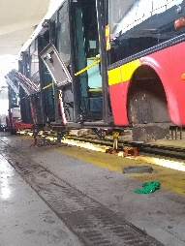
Pondelok-14.11.2022
Dnes sme boli na trenažéri zvárania a trenažéri pre nákladné autá a motorku.
Každý z nás si mohol vyskúšať zvárať co2, tigom alebo elektródou. Pre mňa prišlo, že zváranie co2 bolo najľahšie.
Poobedný program bol, že sme šli na prehliadku elektrických a hybridných autobusov. Dozvedel som sa, že v jednom elektroautobuse sa nachádza okolo 33,000 bateriek.
Podvečerný program bol, že sme spoločne šli na wellness. Bolo tam super, pretože som sa priblížil k tomu, aby som vedel plávať.
Top dňa: Trenažér na nákladnom automobile.

Slide 10
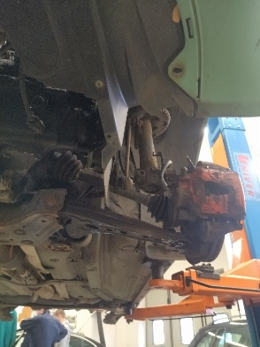
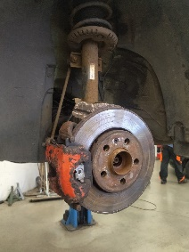
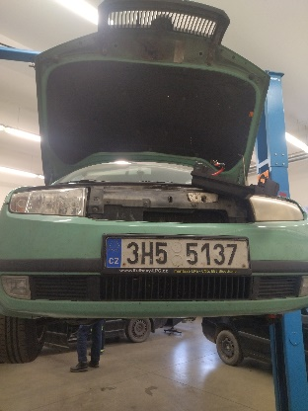
Utorok-15.11.2022
Dnes sme boli ráno na praxi. Bolo tam super, pretože sme mali dobrého majstra. Robili sme demontáž prevodovky a následne výmenu spojky na aute Škoda Fabia 1.
Nedokončili sme to, pretože na kolese sa strhla skrutka, takže to celú vec skomplikovalo.
Poobede sme mali voľno, pretože sme boli všetci unavení.
Večer sme išli na bowling. Bolo tam dobre, pretože som sa v tom o dosť zlepšil, predtým som to hral len raz v živote.
Top dňa: Oddych po praxi, pretože som bol vážne unavený.

Slide 11
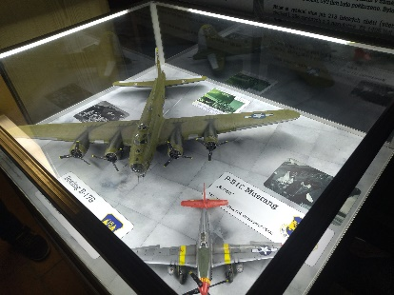
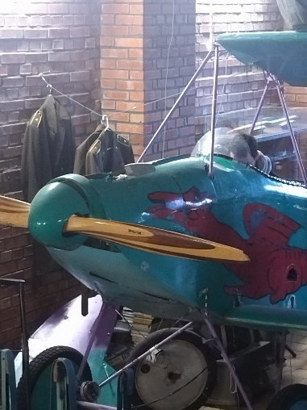
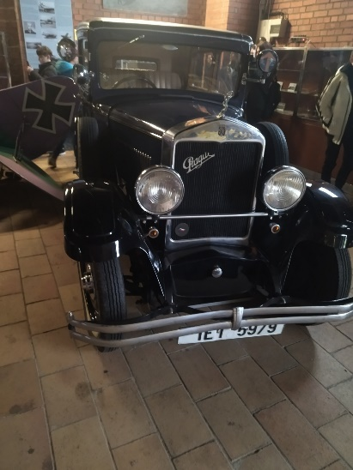
Streda-16.11.2022
Dnes sme boli v Leteckom múzeu v Pardubiciach. Bolo tam pekne. Dozvedel som sa veľa pekných informácii, napríklad ako bolo zostrojené prvé lietadlo a ako vyzeralo.
Potom som sa dozvedel, že prvý poriadny let bol z Pardubíc do Prahy a cesta trvala 1hodinu a 37 minút.
Poobedný program bol taký, že sme si oddýchli, pretože zajtra vyrážame do Prahy.
Top dňa: Oddych po rannom vstavaní .

Slide 12
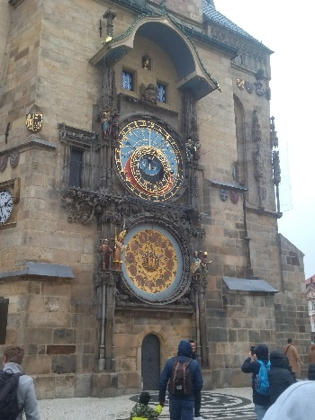
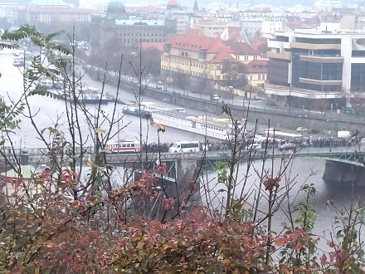
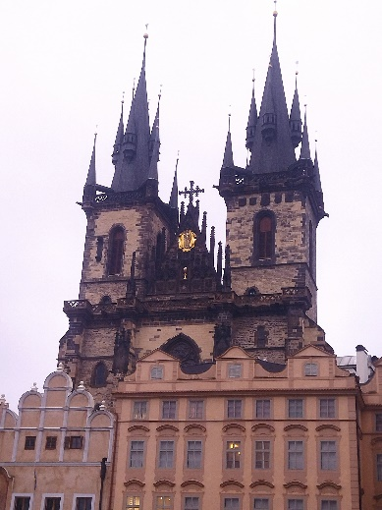
Štvrtok-17.11.2022
Dnes sme ráno vyrazili do Prahy. Bolo to tam zaujímavé, pretože sme tam chodili aj po pamiatkach. Chodili sme aj pozerať ako vyzerá cele mesto.
Páčilo sa mi to, pretože som ešte nikdy predtým v Prahe nebol.
Podvečer sme išli na Divadlo Broadway. Bolo tam super a hodnotím to ako Top celých dvoch týždňov.
Top dňa: Návšteva divadla Broadway.

Slide 13
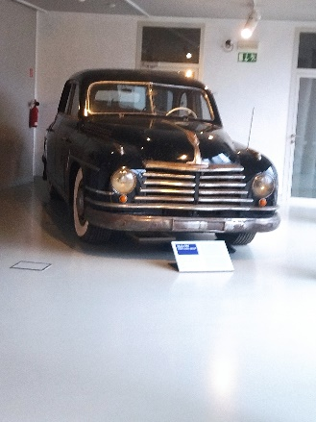
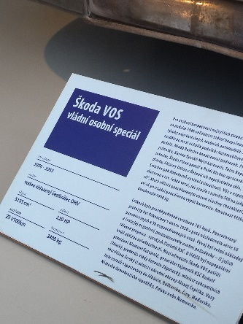
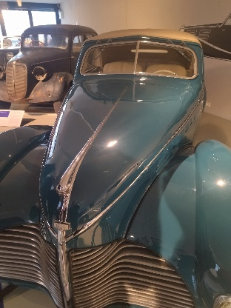
Piatok-18.11.2022
Dnes sme boli v karosárskom múzeu. Veľmi sa mi to páčilo aj keď niesom karosár ale automechanik.
Najviac sa mi páčila škoda VOS, pretože bola pancierovaná a mala varianty 3,5 tony a 4,5 tony.
Naučil som sa veľmi veľa nových vecí, napríklad ako vyzerali staré karosérie a z akého materiálu boli vtedy vyrobené
Návšteva múzea cestovateľa Emila H
Top dňa: Prehliadka karosárskeho múzea.

Slide 14
Záverečné zhrnutie
Naučil som sa rozoberať a skladať prevodový hriadeľ.
Zdokonalil som sa v českom jazyku.
Zdokonalil som sa v oprave prevodového mechanizmu, demontovali sme prevodovku, aby sme mohli vymeniť spojku.
Zlepšil sa môj vzťah zo spolužiakmi, začali sme si viac rozumieť.
Na praxi nás chalani zo školy prijali a hneď sme boli kamaráti.
Majstri boli super, venovali sa nám naplno, vždy boli ochotný mi pomôcť, keď som to potreboval.
Naučil som sa viac hospodáriť s peniazmi, takže mi to dosť pomôže v budúcnosti.
Lepšie som začal rozumieť ako funguje mestská hromadná doprava a ako si kupovať lístok.
Spoznal som mesto Hradec Králové, takže už sa viem v ňom lepšie orientovať.

